Slide 1
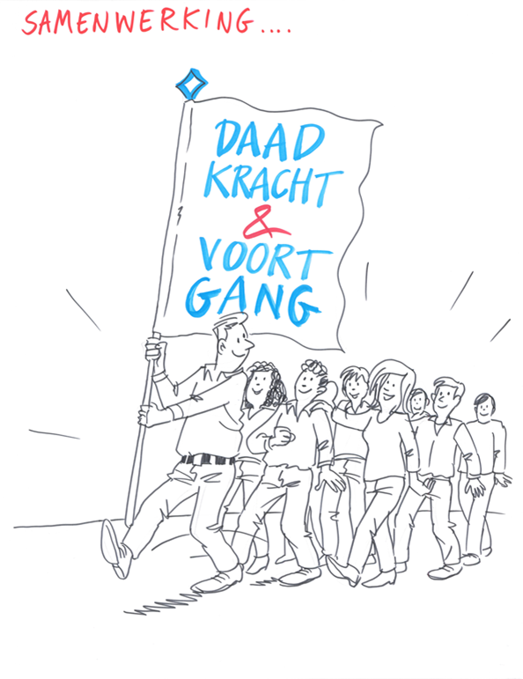
Sequent NXT
Meer bereiken met samenwerking
11 november 2021

Slide 2
Inhoud
Aanleiding
Visie van Sequent NXT
Cultuuromslag
Hoe organiseren we dat?
Systemathiek van Programmeren
De WIN-WIN van NXT

Slide 3
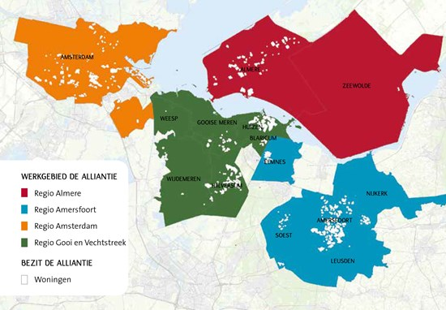

De Alliantie
Noordelijke flank van de randstad
Ca. 55.000 woningen
Lokaal verankerd

Slide 4

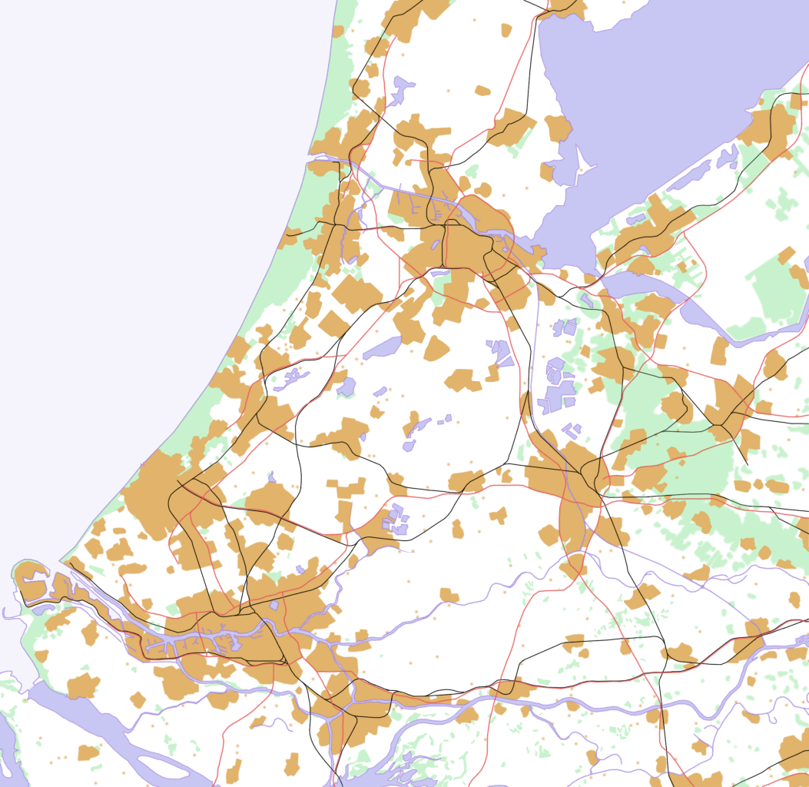
Uitsluitend bestaande bouw
Optimalisatie van technische exploitatie
Verduurzamen: ca. 2.000 woningen per jaar
Onderhoud: ca. 9.000 woningen per jaar
ca. 250 collega’s
Koninklijk familiebedrijf sinds 1894

Slide 5
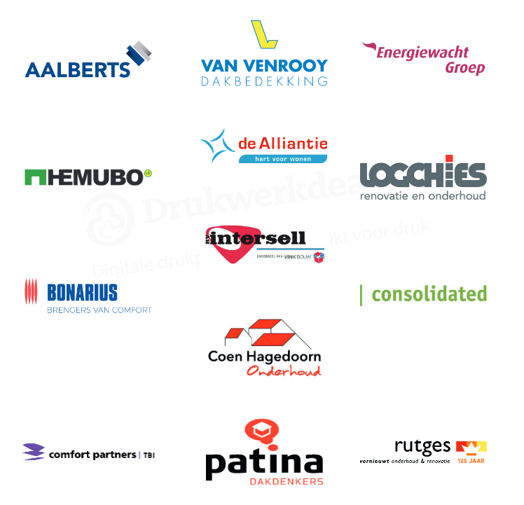
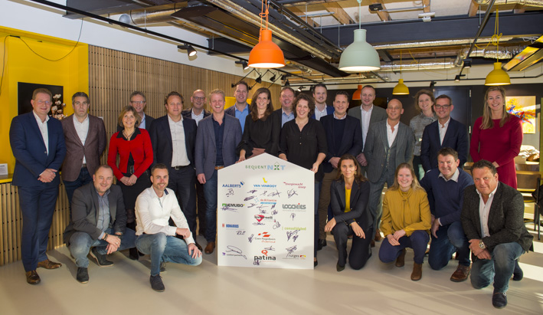
Partners binnen Sequent NXT

Slide 6
Aanleiding voor de Alliantie
Succesvolle ketensamenwerking
Ambitieuze opgave
Stijgende kosten en beperkte huuropbrengst
Hoe kan een “NXT step” in ketensamenwerking hierbij helpen?

Slide 7
Ontwikkeling in keten samenwerken
E-Sequent
Programmamatige ketensamenwerking
Focus op label A+; CO2 en verbruik
E-Sequent
Projectmatige ketensamenwerking
Focus op label B/A
Sequent NXT
Integraal programmeren Modulair realiseren
CO2 neutraal 2050
1700
Veel leveranciers; per project selectie voor bouwteam
de versnelling
1300
500

Slide 8
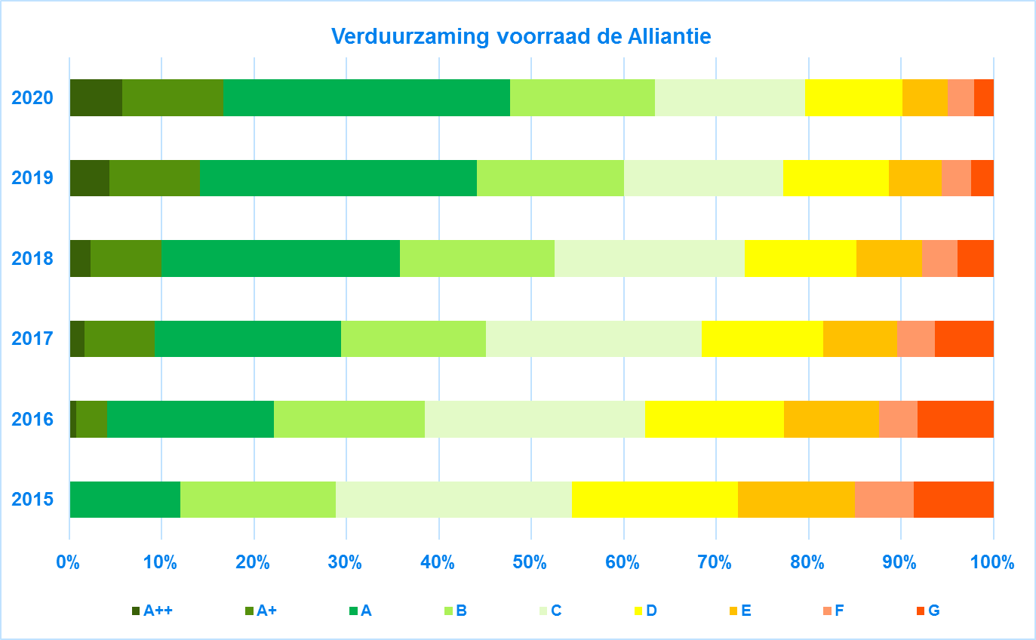
Wat heeft dit opgeleverd?

Slide 9
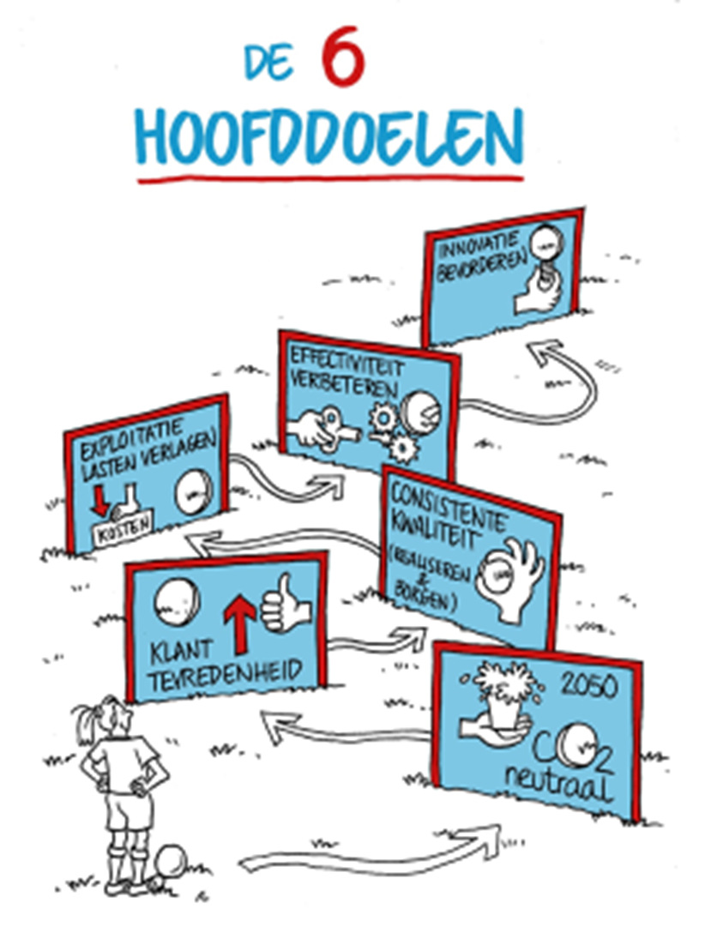
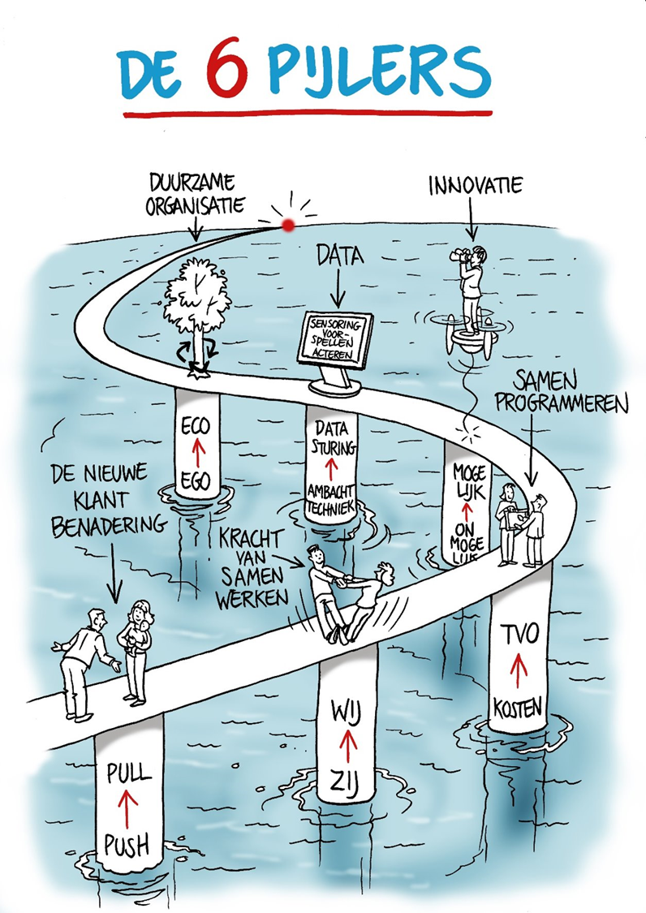
Visie Sequent NXT

Slide 10
Wij realiseren duurzame woningen voor de Alliantie
Onze producten en diensten passen bij de bewoners van de Alliantie
We zijn een flexibel, ontwikkelend netwerk
We onderhouden, verbeteren en verduurzamen de woningen, opdat onze woningvoorraad uiterlijk in 2050 CO2 neutraal is. Circulair bouwen en klimaatadaptatie maken hier onderdeel van uit.
Wij verduurzamen woningen modulair (stap voor stap) op het natuurlijke onderhoudsmoment van het betreffende bouwdeel/ specialisme.
Wij zorgen voor financiële continuïteit
De woningen zijn veilig, gezond en comfortabel.
Maatschappelijke ambitie
We geven bewoners meer eigen regie bij de keuze voor woon producten en diensten. Op het natuurlijke onderhoudsmoment creëren we een beleving voor bewoners met maximale keuzevrijheid binnen vooraf bepaalde kaders.
Bewoners voelen zich gehoord en geholpen en zijn tevreden over onze aangeboden diensten en producten. Wij excelleren hierbij in verwachtingsmanagement.
We zijn uitstekend bereikbaar via online en offline kanalen, dichtbij, aanspreekbaar en (kosten) efficiënt.
Klant
ambitie
Samenwerken, leren en verbeteren is uitgangspunt in het netwerk. We stimuleren en ondersteunen onze medewerkers om flexibel en duurzaam inzetbaar te zijn in Sequent NEXT.
Onze samenwerking is data-gedreven. We werken met een gezamenlijk dataplatform met eenduidige, inhoudelijk betrouwbare digitale (stuur) informatie.
We zijn actief gericht op proces en product innovaties die onze ambities en doelstellingen ondersteunen.
Door kosten efficiënt en over specialismen heen samen te programmeren realiseren we tenminste 20% kostenreductie in de onderhoudslasten voor de komende 15 jaar. We gaan hierbij actief op zoek naar nieuwe verdienmodellen.
Organisatie ambitie
Bij het verduurzamen van woningen realiseren we een huurverhoging conform de beleidskaders van de Alliantie.
We realiseren de productie conform de vastgestelde (financiële) jaarbegroting.
Organisatie ambitie

Slide 11
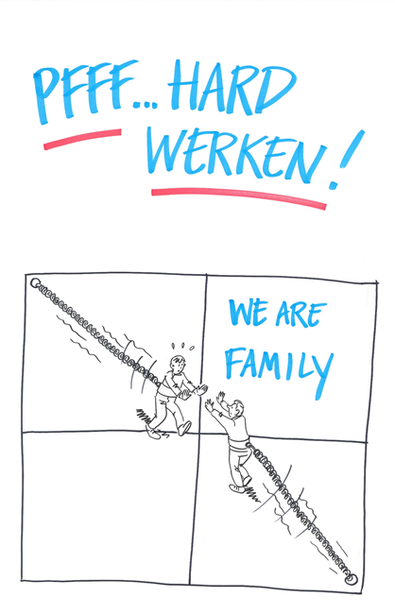
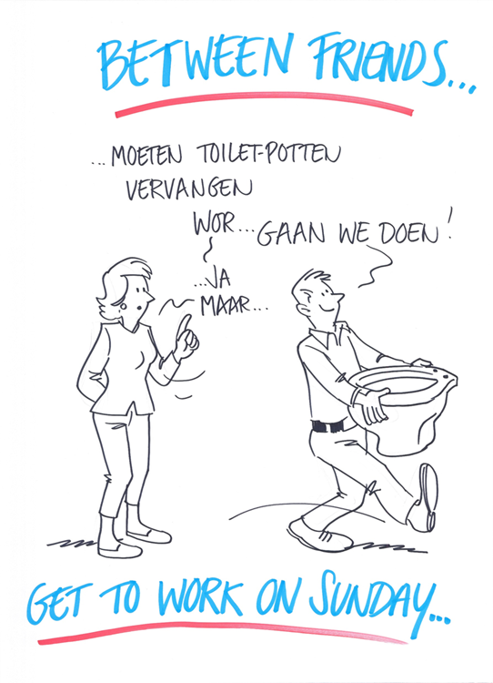
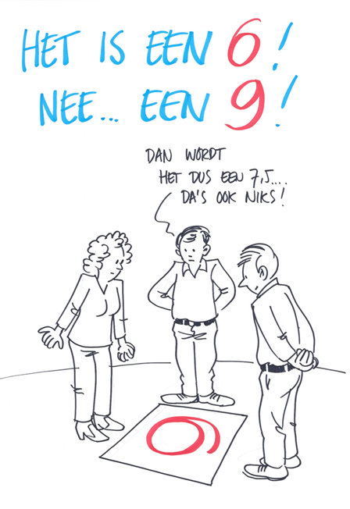
Cultuuromslag

Slide 12
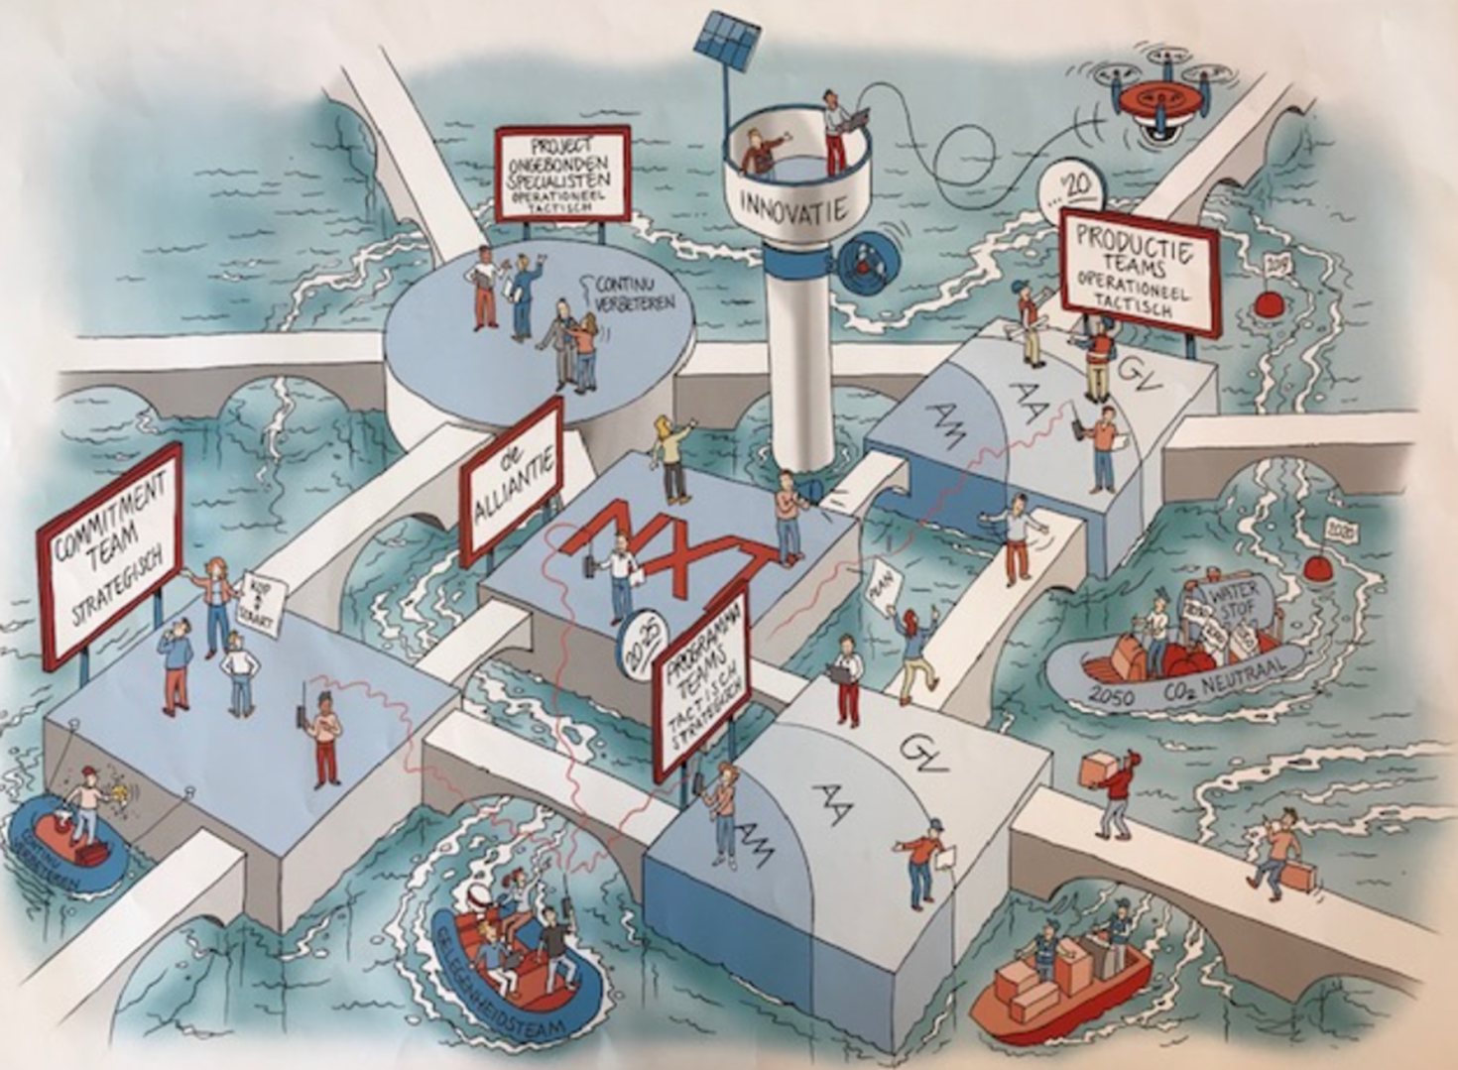
Hoe organiseren we dat?
Inrichting van de organisatie
Gelegenheidsteams
Samen programmeren

Slide 13






Amsterdam
Almere
Gooi & Vechtstreek
Amersfoort
Programmateam
Programmateam
Programmateam
Programmateam
Specialistenteam Dak
Dak
Specialistenteam Gevel
Gevel
Specialistenteam Installaties
Installaties
Specialistenteam Interieur
Interieur
Productieteam
Productieteam
Productieteam
Productieteam

Slide 14



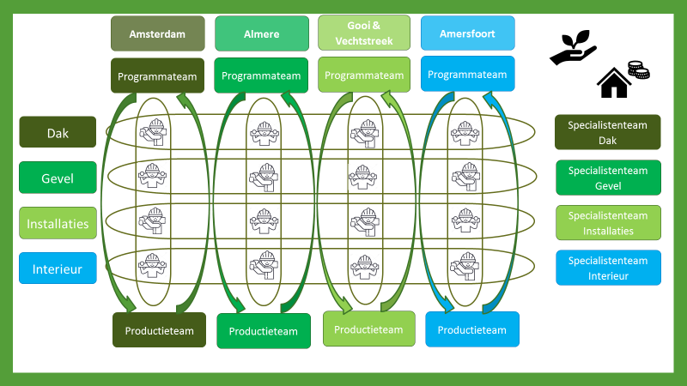

Gelegenheidsteams
• Samenwerkingovereenkomst•
•Missie, visie en doelstellingen•
•Organisatie, inrichting en bestuur•
•Data•
•Een nieuwe klantbenadering•
• Kwaliteit•
• Innovatie•
•Kracht van Samenwerking•
•Productie/specialistenteam•
•Programmateam•
• Ten dienste van de organisatie • leren van elkaar • Tijdelijk met
Een specifieke opdracht •
in een kwartaal hartslag •

Slide 15
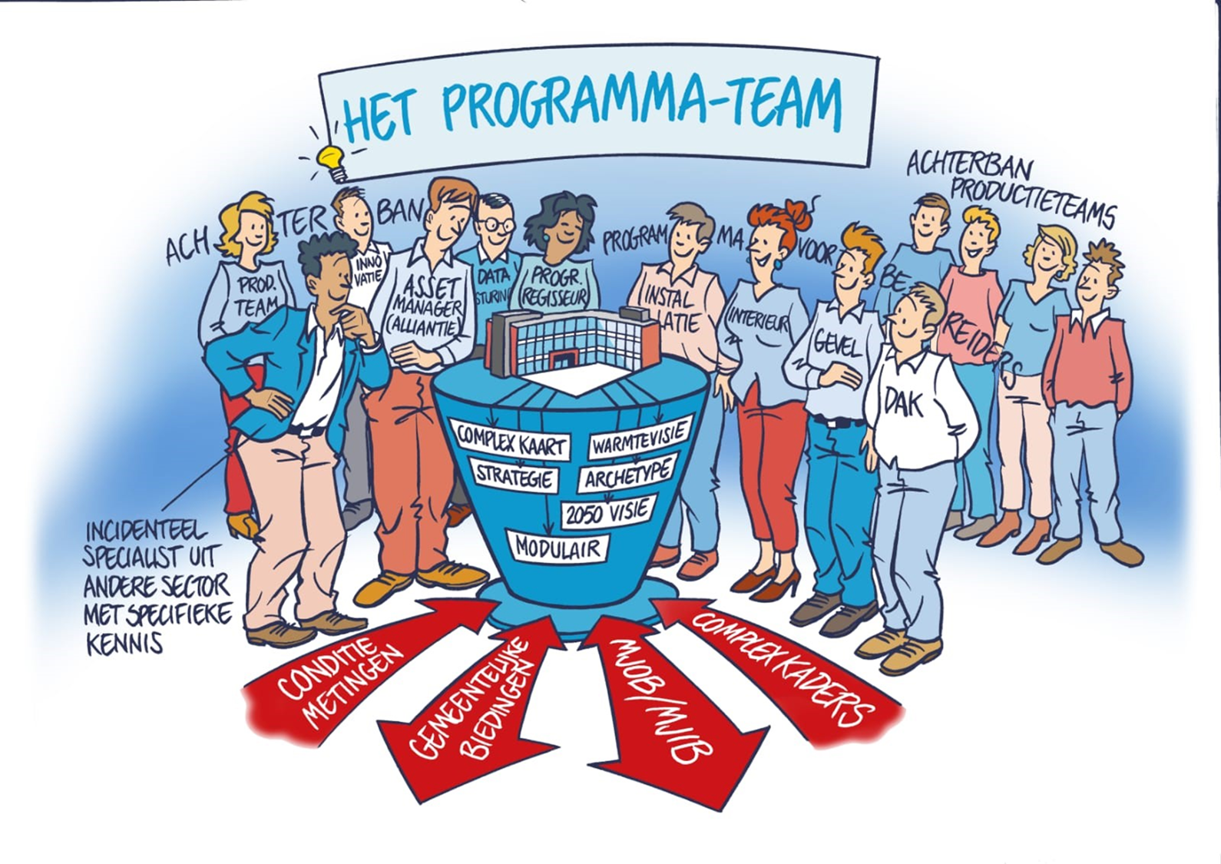
Systematiek van Programmeren

Slide 16











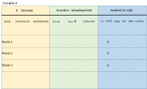



Systematiek Programmeren
Proces
2
1
Afbakenen scenario’s t.b.v. MJOP’s
Complexstrategie
 | 2020 | 2021 | 2022 | 2023 | 2024 | 2025 | 2026 | 2027 | 2028
 | X |  |  |  | X |  |  | X
 | X |  |  |  |  | X |  | X
 |  |  | X | X | X |  |  | X
 |  | X |  | X |  |  |  | X
Complexinformatie
(10 puntenlijst)
4
Scenariokeuze
5
Inspectiegegevens
complex
3
Mogelijke aanpassing bij wijzigingen programmering
Opstellen/Aanpassen MJOB + Productie-begroting
6
Programmering
7
Invoer MJOB
Dak
Gevel
Installaties
Interieur
De Alliantie
Aanpassen i.v.m. jaarverschuiving
Productieteam
8
Begroting eerst volgend productiejaar

Slide 17
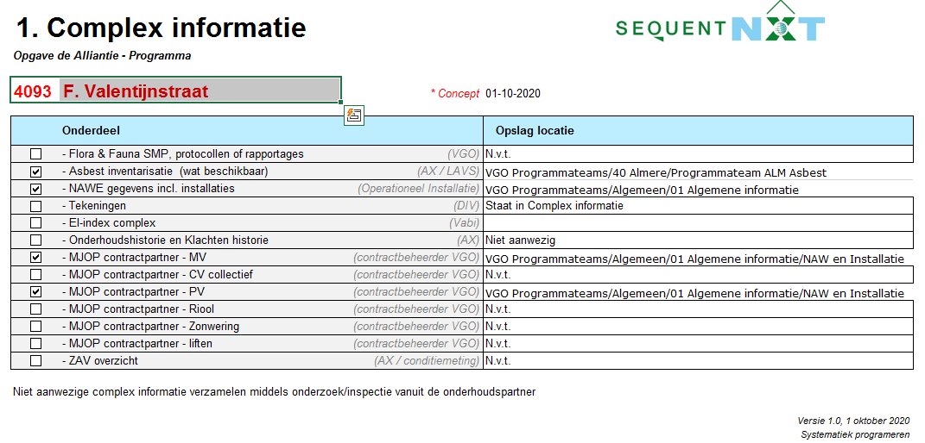
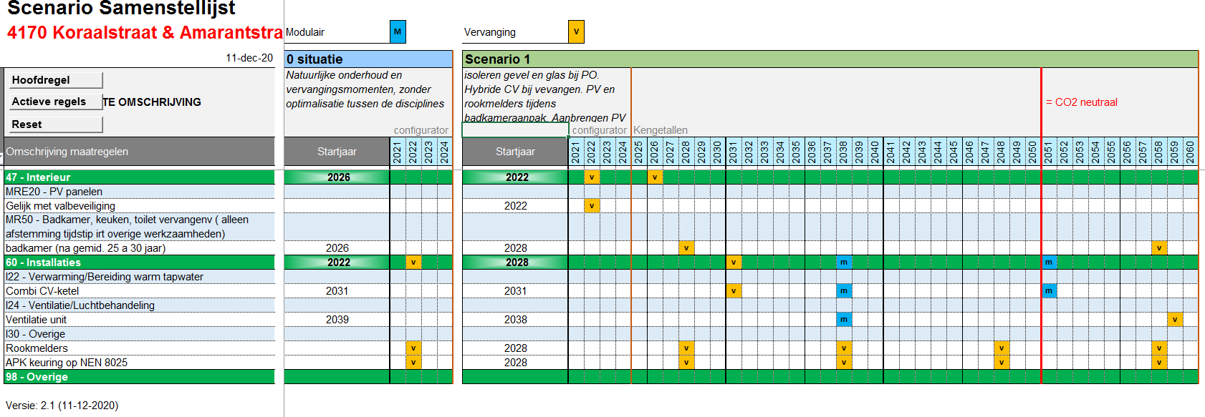
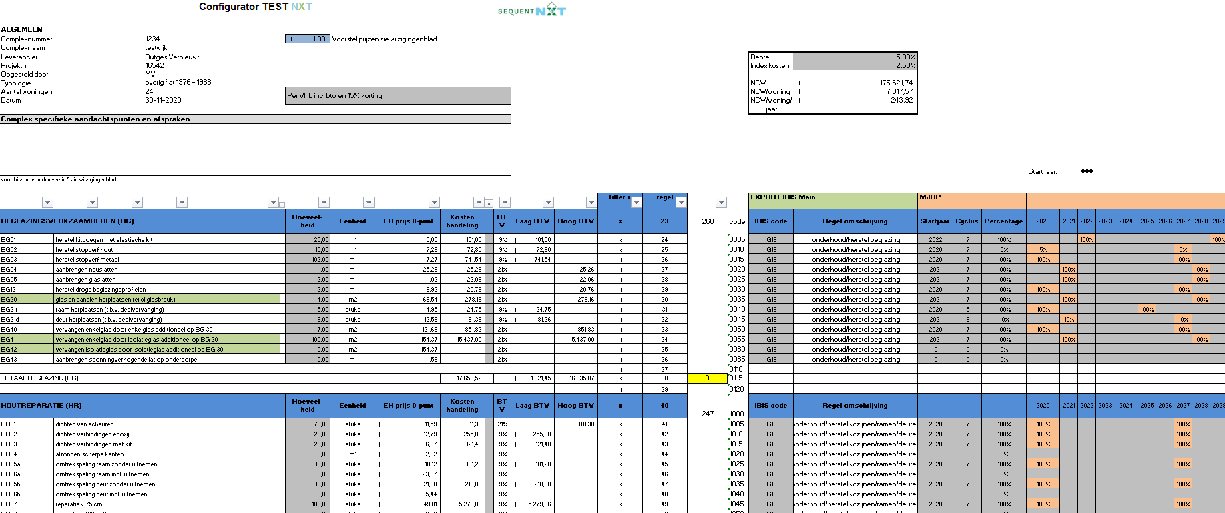
Systematiek Programmeren
  Stap
  1/2/3 Overzicht complexinformatie/
  -strategie en /-inspectie
  Scenario samenstellen
  Scenario’s en effecten doorrekenen
  Complexkaart
  Inleessheet naar Ibis

Slide 18
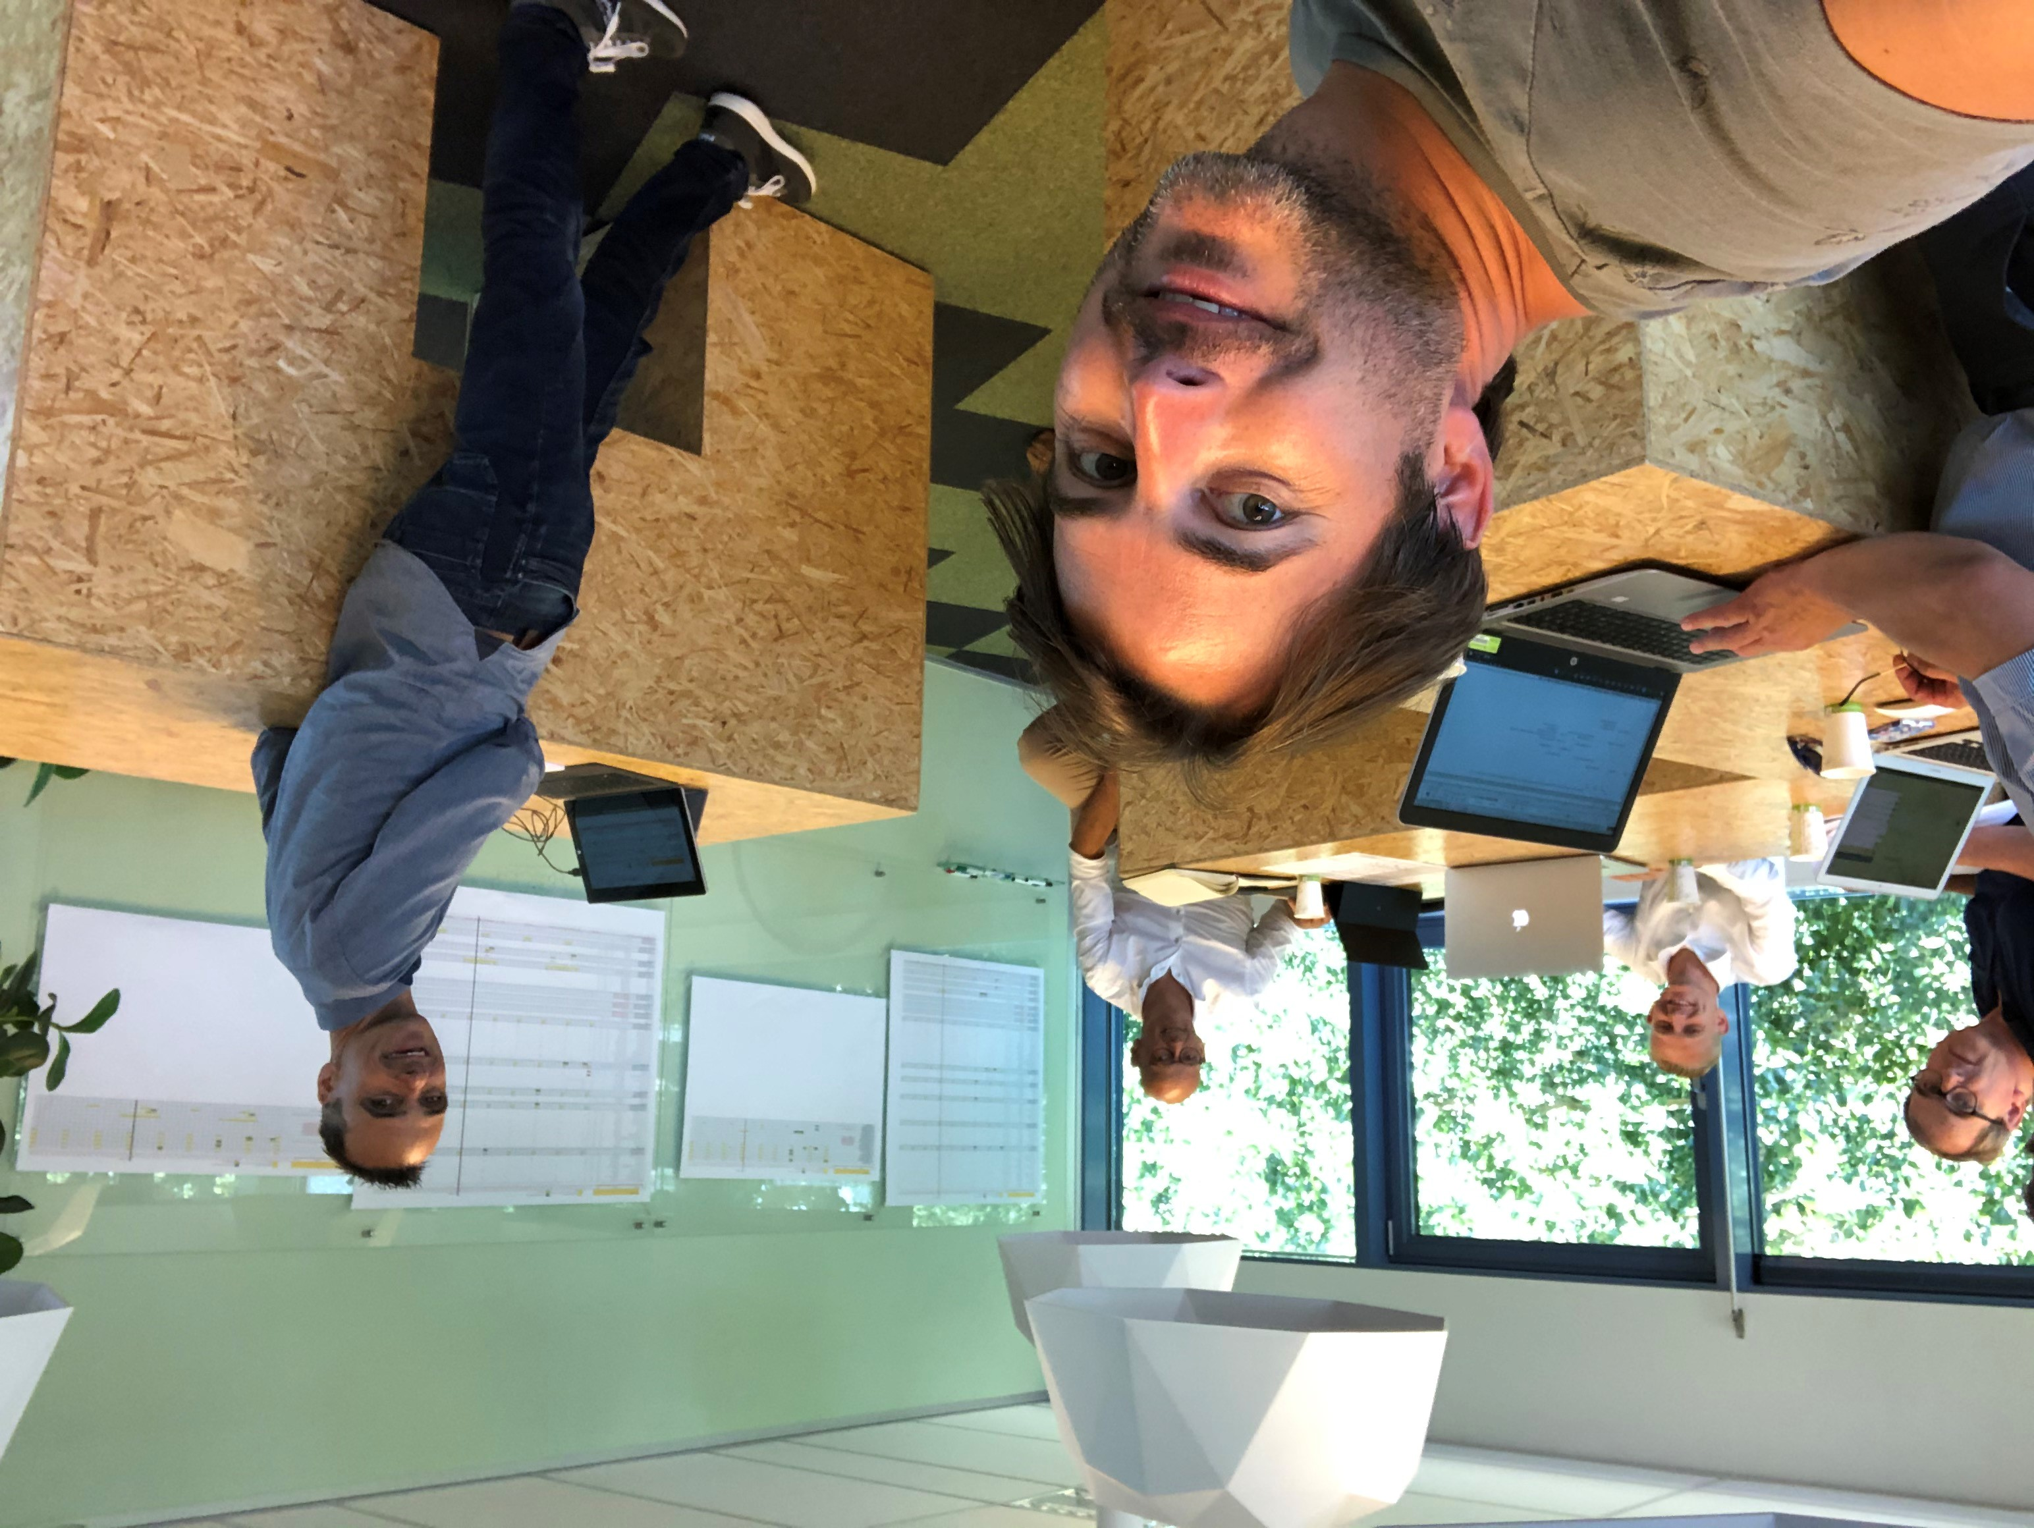
Hoe gaat het in zijn werk binnen een programmateam
Notes:
- Hoe verlopen de gesprekken in het team en hoe komen we tot een scenario (o.b.v. gelijkwaardigheid, over de grenzen van projecten en specialismen heen kijken, samenspel)
- Hoe implementeren we de tools die zijn ontwikkeld (elke 6 weken alle teams bijeen en langs in de teams)
- De ontwikkeling van de tools in gelegenheidsteam

Slide 19
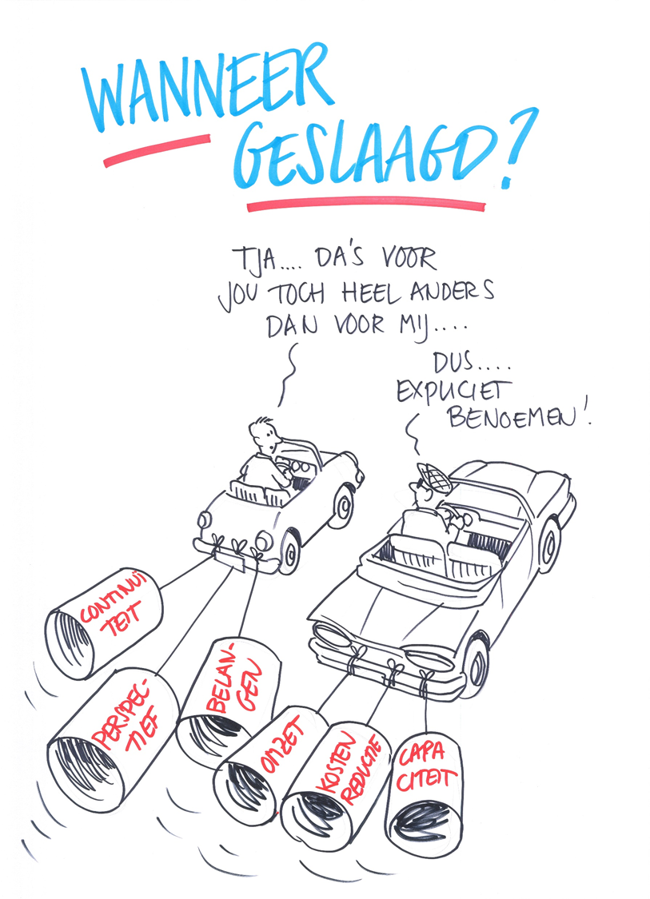
De WIN WIN van NXT
Gedeelde belangen op tafel
Verdienmodel nader bezien

Slide 20
Verdienmodel nader bezien
↓ exploitatie uitgaven Alliantie = ↓ omzet partners
Uitdaging: rendement ketenpartner bij ↓ omzet minimaal gelijk of groter?
- TCO
- storingsonderhoud
- preventief onderhoud
- curatief onderhoud
- ontdubbelen
- kwaliteit
- afgestemde programmering
+ verduurzamen
+ comfort
Exploitatie
uitgaven
+ indexering
+ veiligheid/regelgeving
(bijv: lood/ Chroom 6 / Flora &Fauna)

Slide 21
Ons advies: DOEN!
Ga op weg met een heldere visie…
Besef dat dit “bloed, zweet en tranen” vraagt…
Het is niet groots en meeslepend maar kleine stapjes vooruit…
Mis de boot niet als het gaat om de exponentiele groei in digitale mogelijkheden…
Blijf elkaar vasthouden!

